Slide 1
Oeasy跟你玩转vim
文件夹-建立删除
Notes:
春夏秋冬
建立删除文件
Mkdir
Mv
Rm –rd
cp

Slide 2
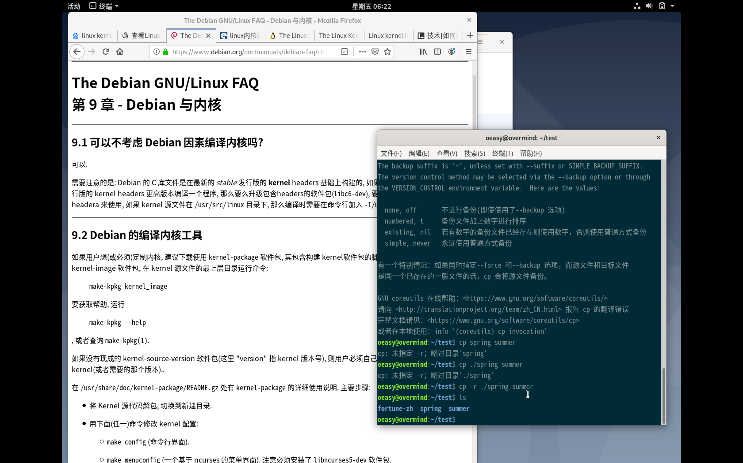
Notes:
如果不回的话就man他
Mkdir
Rm
删除
然后建立 一系列文件夹 系列的
建立文件夹下的文件夹
对应着系统窗口建立
说明对应关系
春夏秋冬 通过cd进入退出

Slide 3
Oeasy跟你玩转vim
文件夹-复制改名
Notes:
春夏秋冬
Mkdir
Mv
Rm –rd
cp

Slide 4
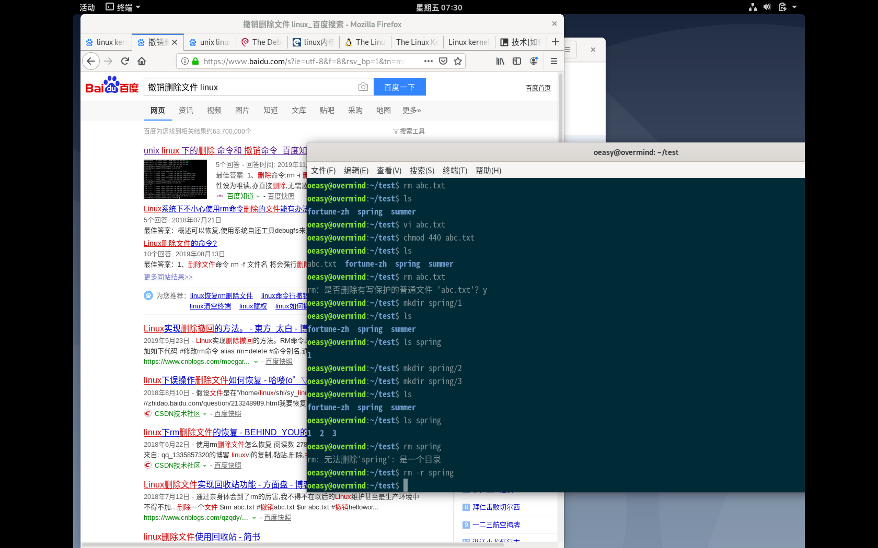
Notes:
一旦里面有了自文件夹 删除的时候就需要 –r

Slide 5
Oeasy跟你玩转vim
文件夹-权限
Notes:
春夏秋冬
Mkdir
Mv
Rm –rd
cp

Slide 6
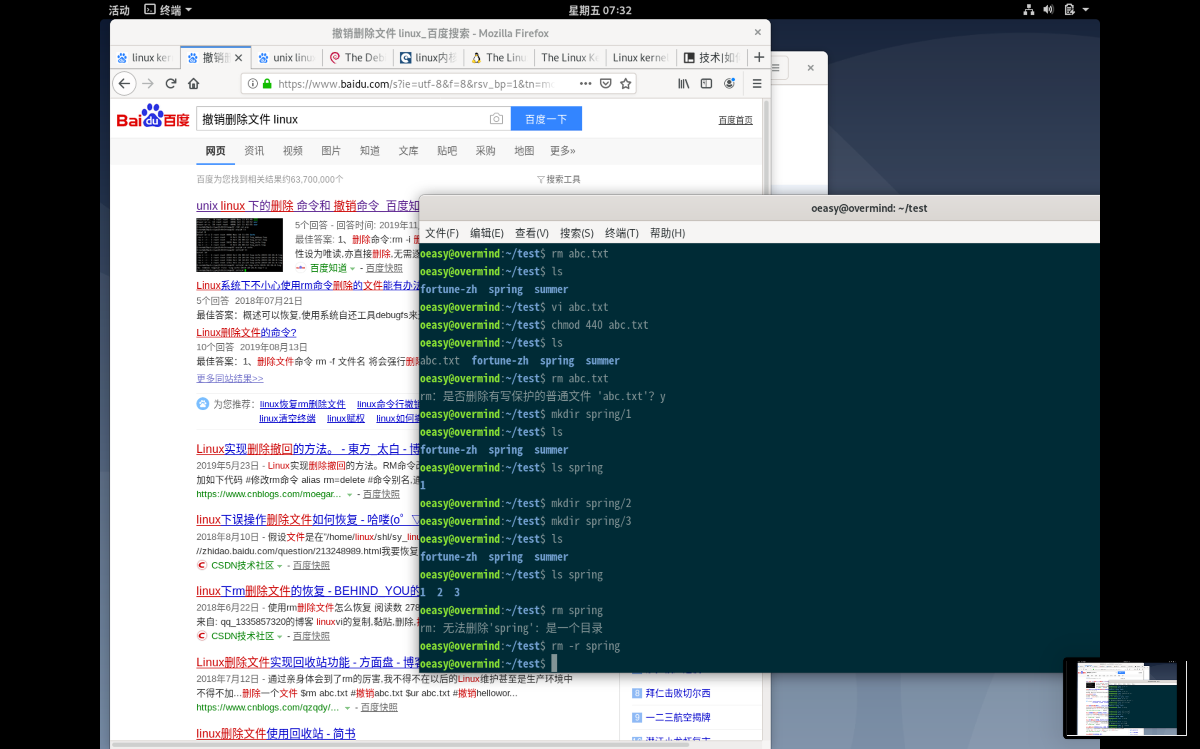
Notes:
设置他的权限 440 或者755
然后可以看到相应的控制方法
然后如果删除的话

Slide 7
Oeasy跟你玩转vim
文件夹-复制改名
Notes:
春夏秋冬
Mkdir
Mv
Rm –rd
cp

Slide 8
Oeasy跟你玩转vim
文档粉碎-shred
Notes:
覆盖搞乱文件，就是文档粉碎，哈哈，要把你私藏的大片种子和电影销毁，不被恢复出来，就靠它了

Slide 9
Oeasy跟你玩转vim
文档粉碎-shred
Notes:
覆盖搞乱文件，就是文档粉碎，哈哈，要把你私藏的大片种子和电影销毁，不被恢复出来，就靠它了

Slide 10
Oeasy跟你玩转vim
postgresql

Slide 11
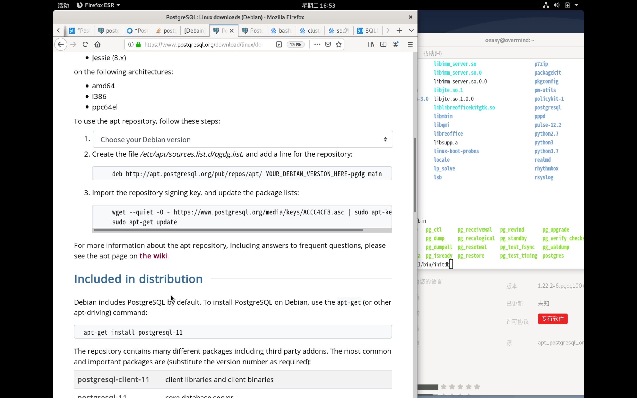
Notes:
找到postgresql 里面的download

Slide 12
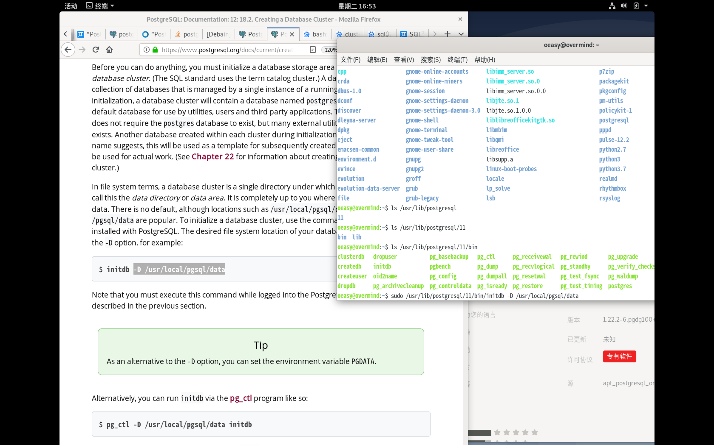
Notes:
找到相应的位置 initial
初始化 db
叫做一个cluster

Slide 13
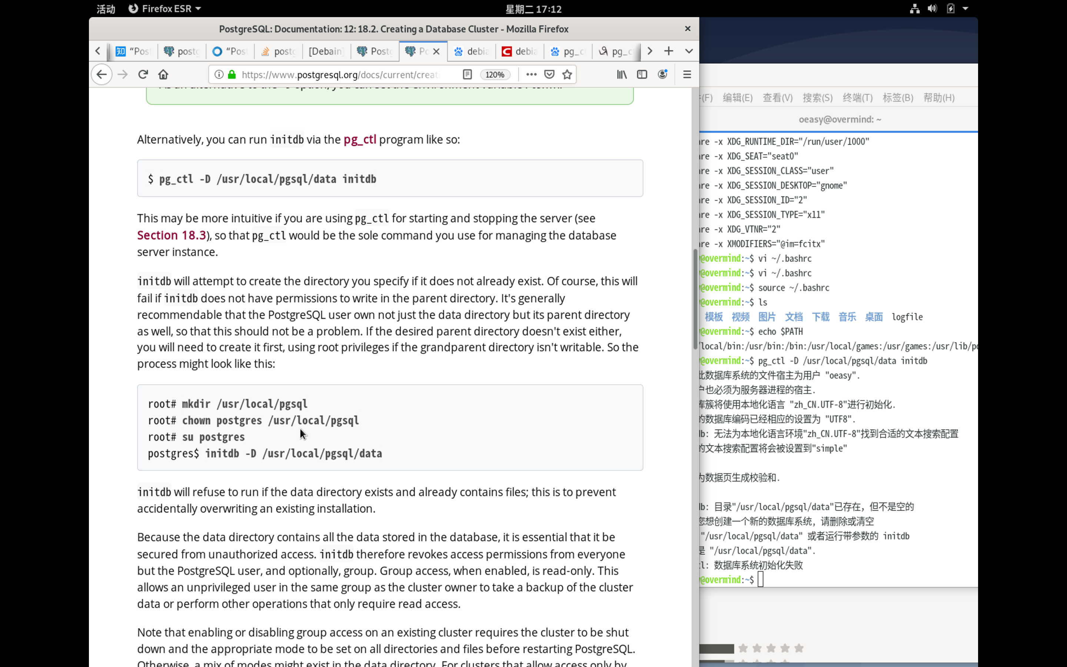

Slide 14
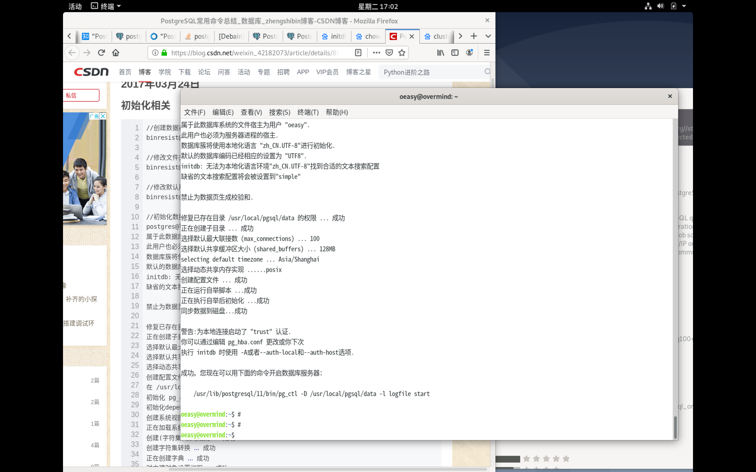
Notes:
Chown 把own修改一下 然后就可以安装了

Slide 15
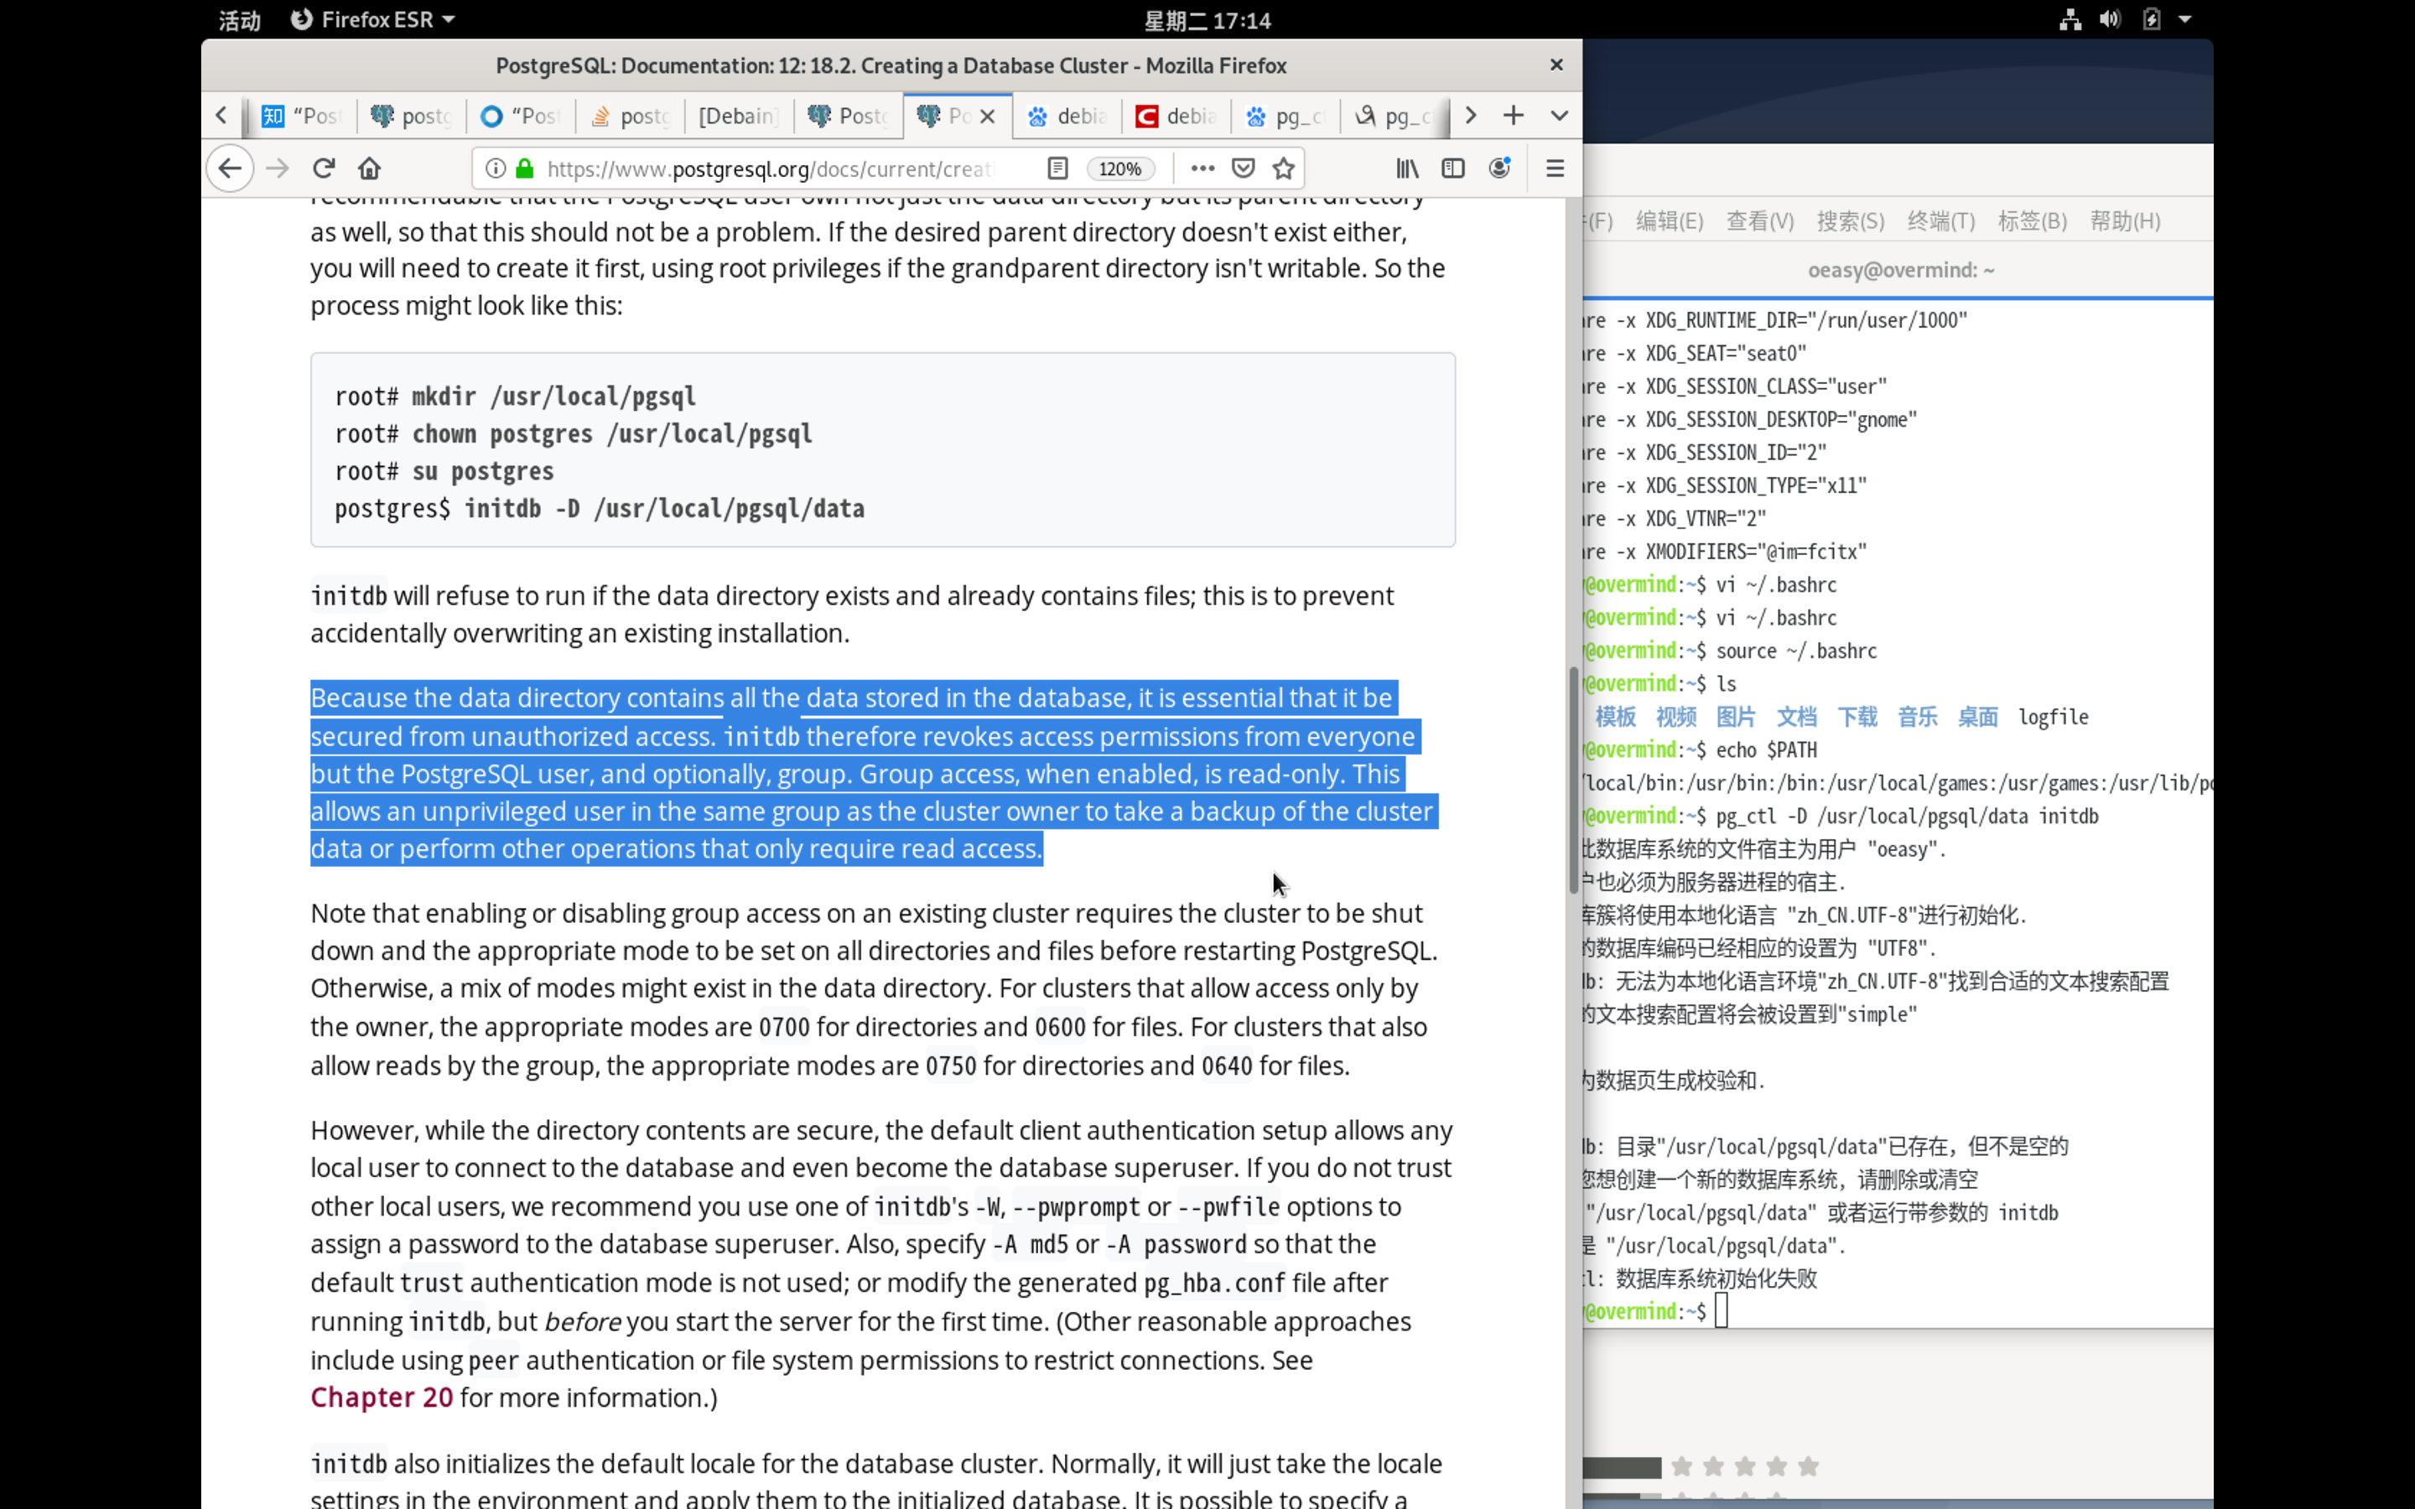
Notes:
Postgreassql 真的很严谨 只有数据库管理员能够有权限
二数据库管理员又不是root
不允许别的用户来写data文件的东西
同一组的人可以读数据 但是不能备份

Slide 16
Curl github 433 无法访问的问题
Ssl github 需要一个本地的密钥文件 然后上传到github

